Slide 1
Controle: Sistemas de acompanhamento e avaliação.
Prof. Dr. Caio Coelho
Caio.coelho.rodrigues@gmail.com

Slide 2
I DO ART!
Intenção | Transmitir e consolidar os conhecimentos sobre o conceito de controle, sistema de acompanhamento e a avaliação.
Resultados esperados | Que os estudantes saibam aplicar o conhecimento adquirido quando fizerem parte do mercado de trabalho.
Agenda | Apresentação do professor, apresentação do conteúdo, dilema ético e finalização da aula.
Regras | Presença, pontualidade, empatia, consciência do tempo de fala, convite, participação e perguntas.
Tempo | Aula de 60 minutos.

Slide 3
Check-in: Uma empresa de aviação
Uma empresa de aviação necessita de diversos tipos de controle, sistemas de acompanhamento e avaliação. Quando você pensa nesses temas quais tipos de processos vêm à mente?

Slide 4
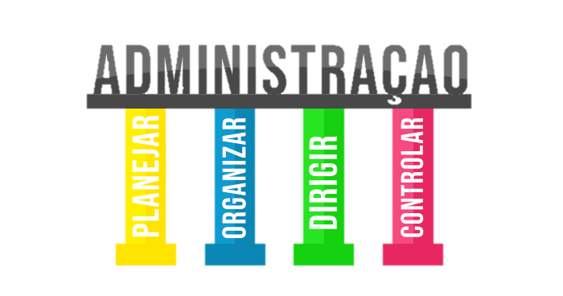
Retomando o conteúdo

Slide 5
Controle
Função da administração responsável pela geração de informações sobre a execução das atividades organizacionais de forma a garantir o cumprimento das metas planejadas

Slide 6
Referências
Bibliografia Básica:
SOBRAL, F.; PECI, A. Administração – teoria e prática no contexto brasileiro. 2ª Ed. São Paulo: Prentice Hall, 2013. – Capítulo 8: Controle.
Bibliografia Complementar:
PARMENTER, David. Key performance indicators: developing, implementing, and using winning KPIs. John Wiley & Sons, 2015.

Slide 7
Tipologia de controle
Mercado
Parâmetros de mercado: lucro, participação de mercado, avaliar e controlar as atividades e resultados. Fatores externos à organização.
Burocrático
Autoridade e responsabilidade hierarquica. Mecanismos administrativos burocráticos, regras, normas, políticas e orçamentos.
Clã
Compartilhamento de valores, normas, crenças, rituais, tradições, expectativas e cultura organizacional.

Slide 8
Controle por nível Organizacional
Estratégico
Realização da visão, missão, estratégias e objetivos. Orientação externa.
Tático
Desempenho das unidades ou áreas funcionais. Foco na articulação interna.
Operacional
Desempenho de atividades e processos organizacionais.
Foco na eficiência e consumo de recursos.

Slide 9
Tipos de controle
👉
⏳
🔨
Controle preventivo
Proativo que busca detectar problemas antes que determinada sequencia de atividades aconteça
Controle Simultâneo
Reativo que busca detectar e corrigir problemas no momento em que ocorrem.
Controle posterior
Avaliar o desempenho de uma atividade ou processo após sua realização.

Slide 10
Exemplos
 | Preventivo | Simultâneo | Posterior
Estratégico | Planejamento orçamentário | Monitoramento em tempo real de indicadores estratégicos | Demonstrativos financeiros
Tático | Política de precificação, descontos, ética e compliance | Monitoramento em tempo real de operações e saúde dos serviços | Key Performance Indicator (KPI)
Operacional | Seleção de recursos humanos e manutenção preventiva | Controle de qualidade e toyotismo | Avaliação de pessoal

Slide 11
Você Sabia?
KPI – Key Performance Indicators
Valores quantitativos fundamentais que medem os principais processos internos da empresa, possibilitando o acompanhamento, e gerenciamento do nível de desempenho e sucesso das estratégias.
(PARMENTER, 2015)

Slide 12
O processo do controle
Feedback sobre o processo
Dentro dos limites
Estabelecer parâmetros de desempenho
Medir desempenho
Comparar desempenho com parâmetros
Continuar tarefa
Revisar parâmetros
Ajustar desempenho
Fora dos limites
Tomar medidas corretivas

Slide 13
Alguns conceitos chave
Parâmetro de desempenho
Nível de desempenho esperado para cada atividade, tarefa ou produto.
Foco do controle
Escolha das atividades ou resultados que serão mensurados e dos critérios que serão utilizados nessa medição.
Timing do controle
Momento de obtenção da informação que será utilizada no processo do controle.
Fontes de informação
Meios de coleta de informações sobre o desempenho de atividades ou resultados organizacionais.
Princípio da exceção
Os administradores devem focar nos desvios significativos.
Medidas corretivas
Ações contingenciais para lidar com problemas ou desvios que ocorrem na execução de tarefas e atividades.

Slide 14
Sistemas de controle
Conjuntos coordenados de regras, princípios e práticas que interagem de forma regular e previsível, buscando coletar informações essenciais ao processo de controle.

Slide 15
Precisão
Rapidez
Economia
Flexibilidade
Adoção de medidas corretivas
Sistemas de controle
Inteligibilidade
Ênfase na exceção
Aceitação
Critérios Múltiplos e razoáveis
Foco estratégico

Slide 16
Fatores Contingenciais dos sistemas de controle
Dimensão da organização: Pequena X Grande
Nível hierárquico: Alta administração X Base Operacional
Estrutura Organizacional: Centralizadas X Descentralizadas
Cultura Organizacional: Participativa X Coercitiva
Estilo de liderança: Democrático X Autocrático
Importância da atividade: Elevada X Reduzida

Slide 17
Exemplos de instrumentos de controle do desempenho organizacional
Ferramenta de controle do desempenho organizacional abrangente que integra várias dimensões do controle: financeira, clientes, processos internos e aprendizado
Mede os impactos financeiros das atividades econômicas de uma organização
Balanced Scorecard
Controle Financeiro
Exame pericial, sistemático e independente que tem como objetivo avaliar a eficiência e a eficácia dos vários sistemas de uma organização
Sistemas de informação gerencial
Sistemas computadorizados que processam os dados organizacionais e disponibilizam informações aos gestores de forma regular e continua
Auditoria

Slide 18
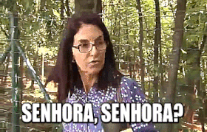
O fator humano no processo do controle
Comportamentos disfuncionais dos mecanismos de controle:
Comportamento burocrático
Comportamento tático
Resistência ao controle
Necessidade de reconhecer a legitimidade e aceitar o sistema de controle

Slide 19
Abordagens estratégicas ao controle comportamental
Imposição externa
Imposição, por parte dos gestores de controles rigidos sobre os trabalhadores
Motivação interna
Envolvimento dos trabalhadores na definição dos parametros e controle, econoraja o autocontrole

Slide 20
Técnicas de controle, acompanhamento e avaliação comportamental.
Cultura Organizacional
Avaliação de desempenho
Recrutamento e seleção
Recrutamento e seleção
Desenho de cargos
Orientação
Incentivos e bônus
Disciplina
Treinamentos
Formalização
Supervisão direta
Estabelecimento de objetivos

Slide 21
Controle de questões não econômicas
Certificações
Governança
ESG
Responsabilidade social corporativa
Ética

Slide 22
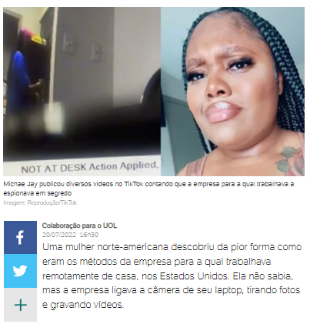
Dilema ético
Com a implantação do isolamento devido a covid 19 uma empresa de telemarketing, com medo da diminuição da produtividade dos trabalhadores, implantou uma série de ferramentas para controlar e vigiar o comportamento de seus colaboradores. Entre eles a utilização de câmeras, rastreamento de sites e e-mails, escutas telefônicas e sistemas de mensuração de inatividade. Com estes mecanismos a organização consegue monitorar os funcionários que passaram a trabalhar de casa. O sistema gerencial sinalizava situações fora do comum, como o uso de palavrões em ligações telefônicas e o tempo de inatividade dos funcionários. Apontando aqueles que não cumprem ou interrompem o seu horário de trabalho com frequência ao custo de invadir a privacidade deste funcionário.
A partir deste contexto responda as seguintes questões:
Qual o limite da razoabilidade para este tipo de controle?
Seria ético demitir um funcionário com base neste controle?
Elabore mecanismos e processos de controle diferentes que poderiam diminuir o problema.

Slide 23
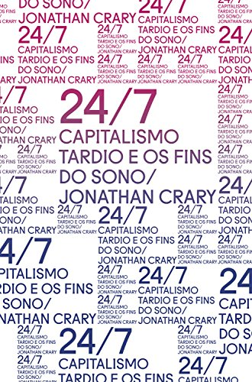
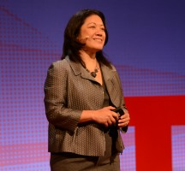
Para aprender se entretendo
Jogos de simulação de administração de cidades Sim City
Cities skylines
Tropico
Surviving mars
TED talk: Efficient leadership in the digital era
Charlene Li
24/7: Capitalismo tardio e os fins do sono (2016) Jonathan Crary

Slide 24
Checkout:
Voltando a empresa de aviação. A partir do que vimos na aula de hoje, o que nós poderíamos complementar no quadro quanto ao processos, ferramentas e tipos de controle?

Slide 25
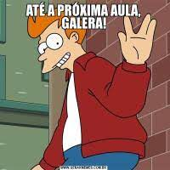
Leitura para a próxima aula
Estudos de caso em grupo:
Grupo 1 e 2: Estudo de caso Controle no Bradesco, página 395 do livro base
Grupo 3 e 4: Dinâmica de grupo 1: Controle iluminado, página 399 do livro base
Grupo 5 e 6: Dinâmica de grupo 2: Administração Jurássica, página 400 do livro base

Slide 26
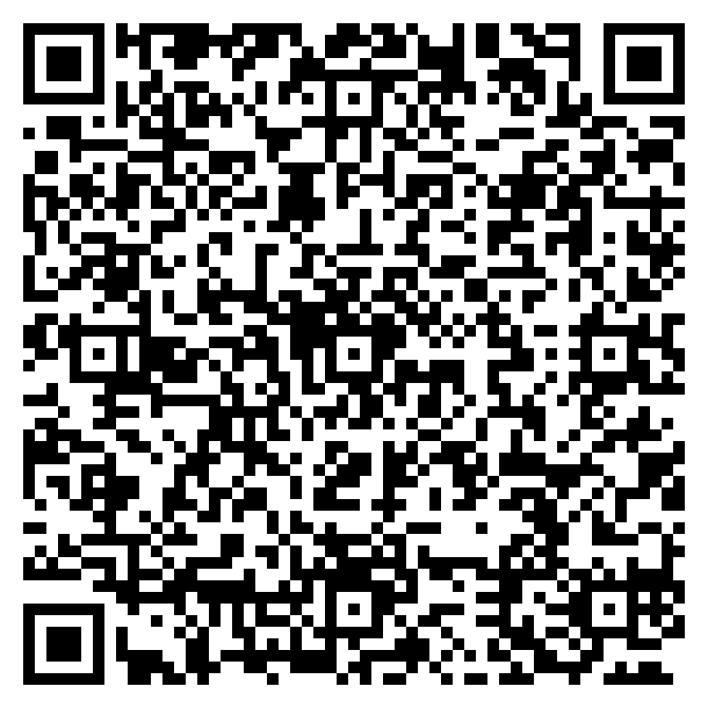
Obrigado!
Alguma dúvida ou comentário?
Caio Coelho
Ccoelho@usp.br

